Slide 1
Framework orientado a algoritmos de recomendación basados en vecinos cercanos
Alejandro Gil Hernán

Slide 2
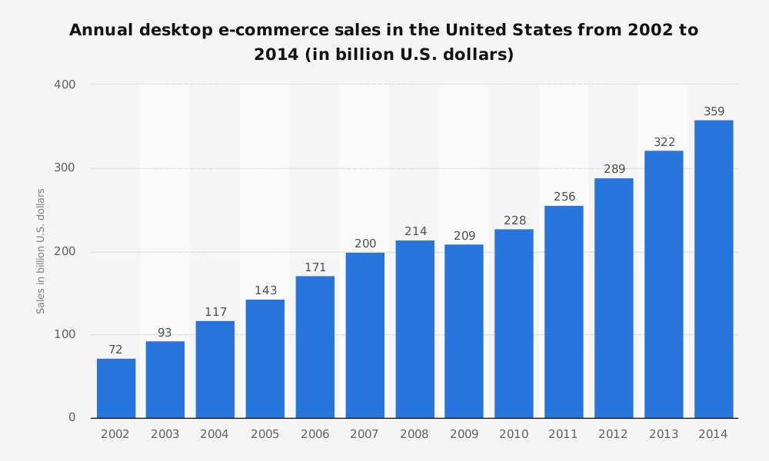
Sistemas de recomendación
¿Qué son?
¿Qué importancia tienen?
Tipos de recomendaciones
Basadas en filtrado colaborativo
Basadas en contenido

Slide 3
Motivación y objetivos
Comparar precisión para las diferentes variaciones del algoritmo kNN
Cálculo alternativo de vecinos
.

Slide 4
RankSys
Algoritmos (popularidad, kNN, Factorización de matrices)
Similitudes (coseno, Jaccard)
.

Slide 5
Vecinos aproximados
.
.
.

Slide 6
Resultados
.
.
.

Slide 7
¿Preguntas?

